Slide 1
Introducción al web scraping
Germán Rosati (UNSAM, CONICET, PIMSA)

Slide 2
Sobre mí
Sociología, Machine Learning, Métodos Cuantitativos
Ahora…
Profesor “Métodos Cuantitativos” UNSAM
Investigador Asistente CONICET
Coordinador factor~data
Antes...
Becario doctoral (CONICET)
Investigador invitado Freie Universität Berlin
Analista Experto de Datos (MTEySS)
Data Scientist FreeLance (BID, Banco Mundial, PNUD, OIT, Universidades, consultoras, QSocialNow)
Fellow DataTeam Fundación Bunge y Born

Slide 3
Hoja de ruta
Conceptos básicos (http, HTML, json)
Práctica guiada 1 - primera parte-
APIs
Práctica guiada 1 -segunda parte- práctica guiada 2

Slide 4
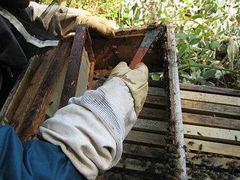
¿Qué es?
Scraping “Rascar la olla” Gran variedad de herramientas, tanto basadas en lenguajes como en interfaces gráficas

Slide 5
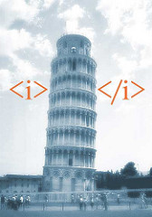
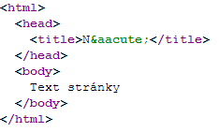
¿Qué es?
Scraping
HTML HyperText Markup Language El lenguaje “estándar” en internet
Es un la forma en que cada computadora habla entre sí y definen la forma en que debe ser procesado el texto.
Para esto, el HTML usa dos elementos:
tags y atributos
Image by Jesper Rønn-Jensen
Image by Michaelbrabec

Slide 6
¿Qué es?
Scraping
HTML HyperText Markup Language Los tags se usan para marcar el inicio de un elemento HTML y se enmarcan, generalmente, en corchetes angulares. Un ejemplo: <h1>.
La mayoría de los tags deben ser abiertos <h1> y cerrados </h1> para que funcionen.
Image by Jesper Rønn-Jensen
Image by Michaelbrabec

Slide 7
¿Qué es?
Scraping
HTML HyperText Markup Language Los atributos contienen mayor información. Toma la forma de un tag abierto y se coloca información adicional dentro. Por ejemplo:
<img src="mydog.jpg" alt="A photo of my dog.">
Aquí, (src) y (alt) son atributos del tag <img>.
Image by Jesper Rønn-Jensen
Image by Michaelbrabec

Slide 8
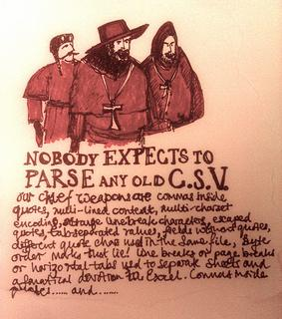
¿Qué es?
Scraping
HTML
Parseo Proceso de analizar una secuencia de símbolos a fin de determinar su estructura gramatical con respecto a una gramática formal dada.
En este caso, parsearemos código HTML para detectar la data que queremos extraer de un sitio
Image by Paul Downey

Slide 9
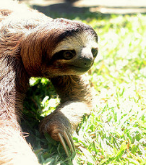
¿Qué es?
Scraping
HTML
Parsing
Crawling
Moverse a lo largo o a lo ancho de un sitio web para obtener y extreaer data de una o más URLs
Image by Dave Gingrich

Slide 10
¿Qué es?
{ "firstName": "John", "lastName": "Smith", "isAlive": true, "age": 25, "address": { "streetAddress": "21 2nd Street", "city": "New York", "state": "NY", "postalCode": "10021-3100" }, "phoneNumbers": [ { "type": "home", "number": "212 555-1234" }, { "type": "office", "number": "646 555-4567" } ], "children": [], "spouse": null }
Scraping
HTML
Parsing
Crawling
JSON Javascript Open Notation Formato de texto usado para transmitir objetos de datos que consisten en pares “atributo-valor” -- Wikipedia

Slide 11
Práctica Guiada 1

Slide 12
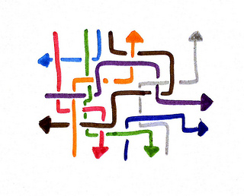
¿Qué es?
Scraping
HTTP
HTML
Parsing
JSON
Crawling
API Application Programming Interface
Un set de reglas y protocolos para construir aplicaciones. En el contexto del web scraping una API es un método para obtener data de forma limpia y estructurada de un sitio web.
Image by Tsahi Levent-Levi

Slide 13
Práctica Guiada 2

Slide 14

Investigación básica
Investigación aplicada
Formación y pedagogía

Slide 15
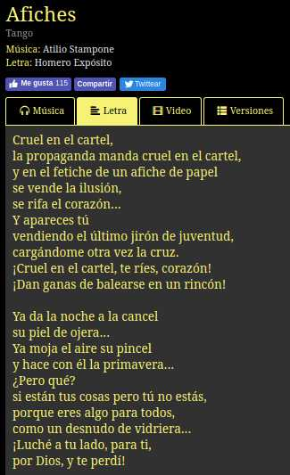
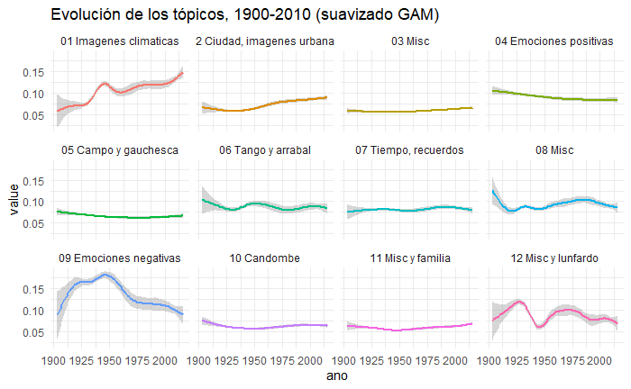
Algunos proyectos: los temas del tango
Tango, música
Imágenes de la ciudad
Amor signo +
Imágenes Naturales

Slide 16
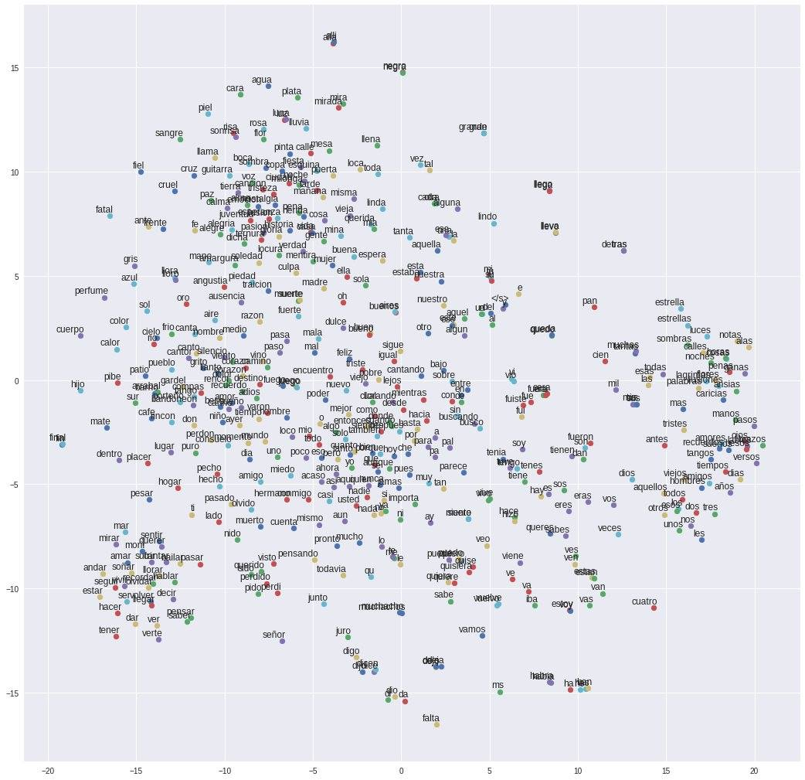
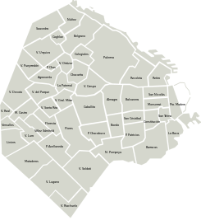
Algunos proyectos: los temas del tango
Estimacion de word embeddings (vía FastText)
Notes:
Arriba hay un cluster de sentimientos.
También hay un cierto rejunte por género (nene, hombre - mujer, ella, madre)

Slide 17
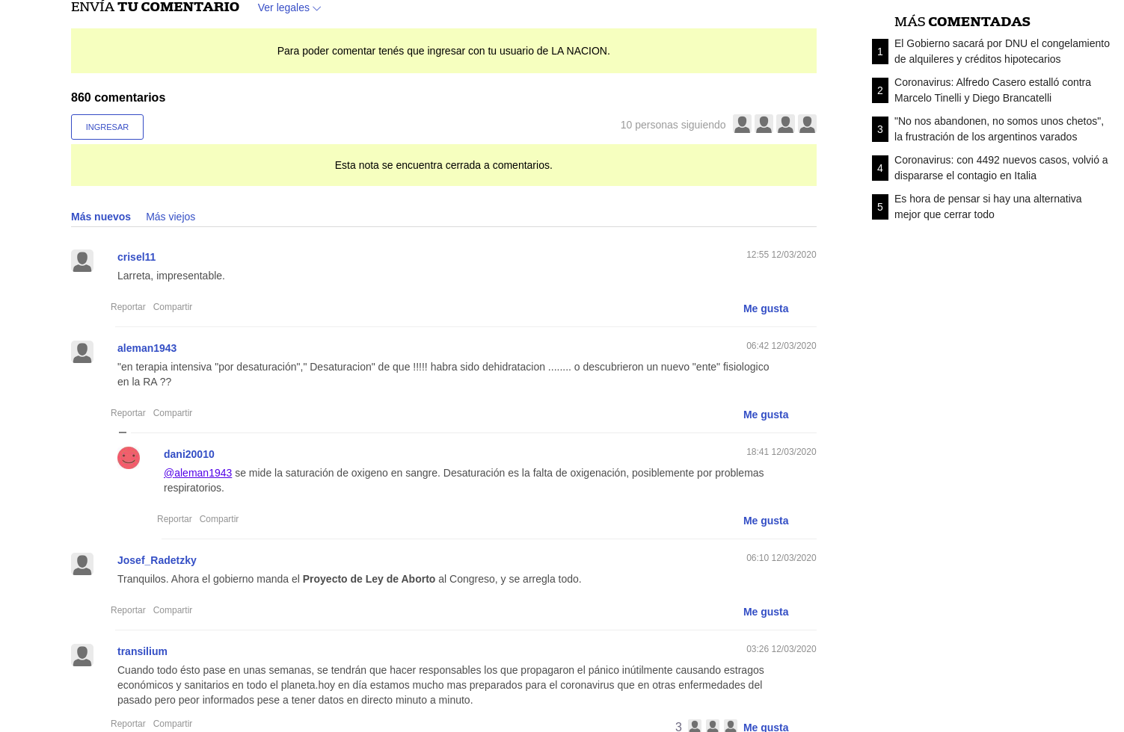
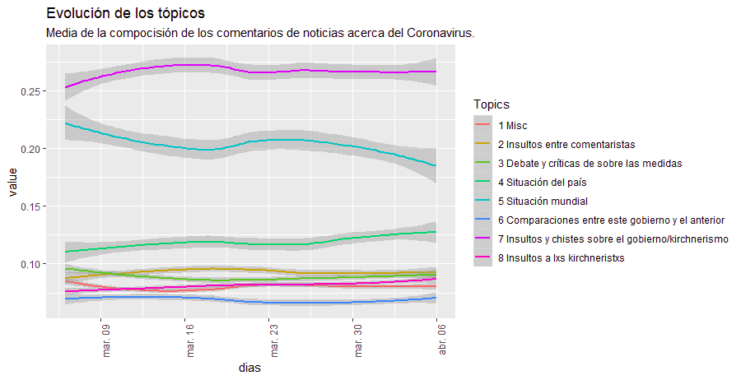
Algunos proyectos: ¿de qué hablan los lectores?
Tango, música
Imágenes de la ciudad
Amor signo +
Imágenes Naturales

Slide 18
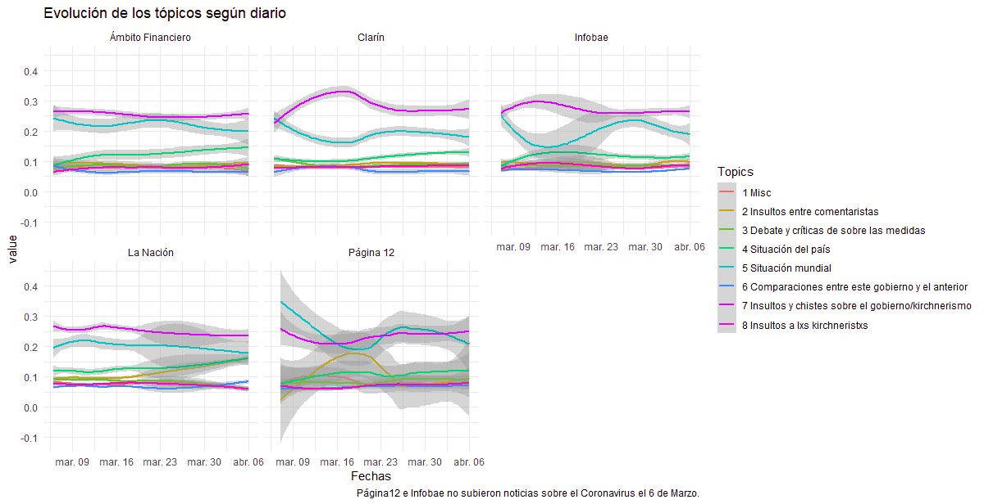
Algunos proyectos: ¿de qué hablan los lectores?
Tango, música
Imágenes de la ciudad
Amor signo +
Imágenes Naturales

Slide 19



¿Preguntas?
@Crst_C
german.rosati@gmail.com
https://gefero.github.io/

